Slide 1
NO PROMIL NO PROBLEM
ZAPRASZAM
NO PROMIL NO PROBLEM
NIKOLA KAWALER KLASA 6B

Slide 2
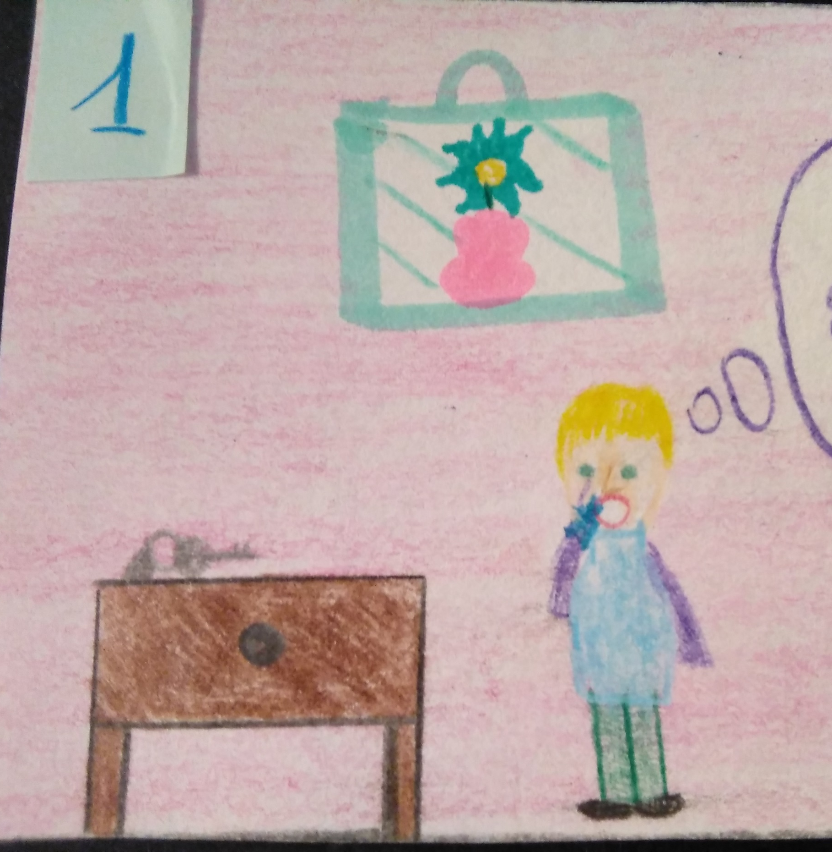
Zapraszam na historyjkę, która przedstawia, że alkohol powoduje wypadki. Postać ma na imię tadek.
Tadek pije alkohol.

Slide 3
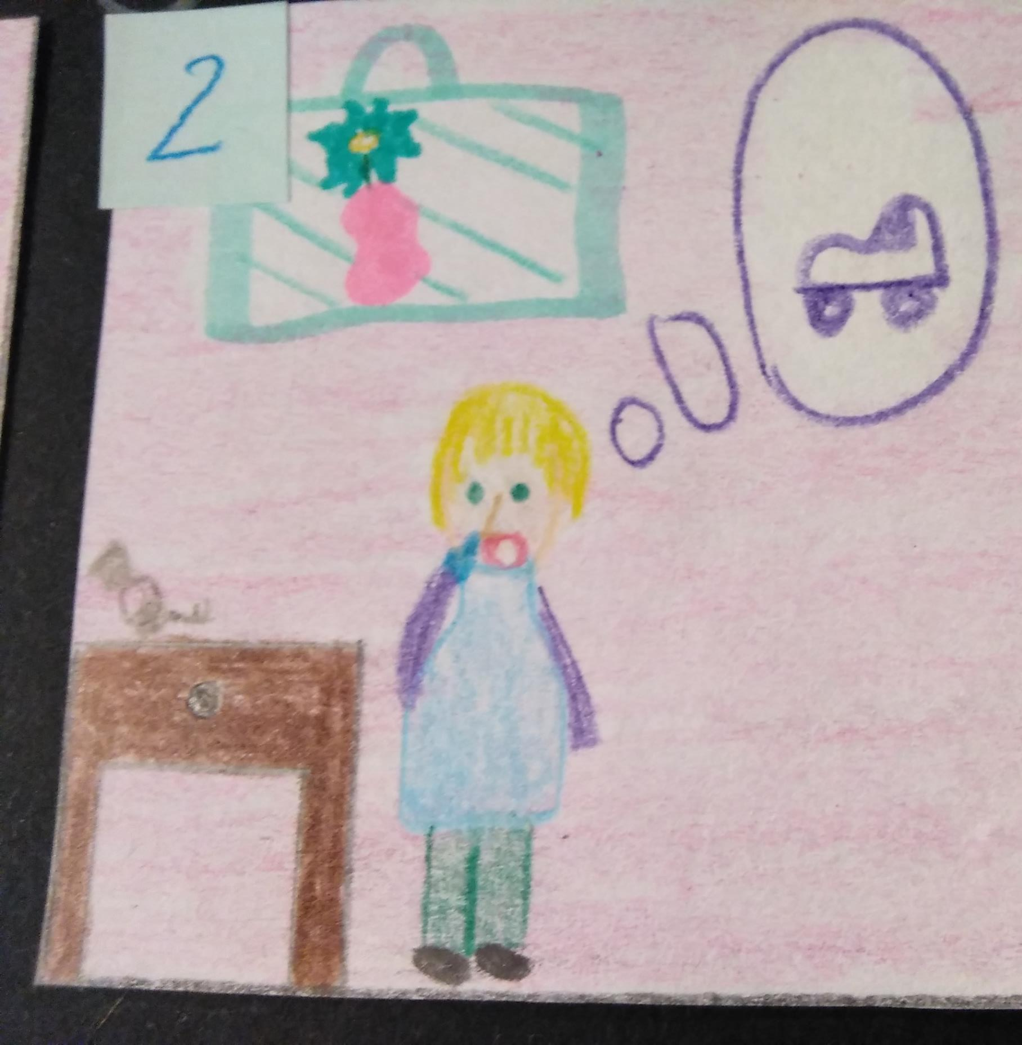
Tadek pije alkohol.

Slide 4
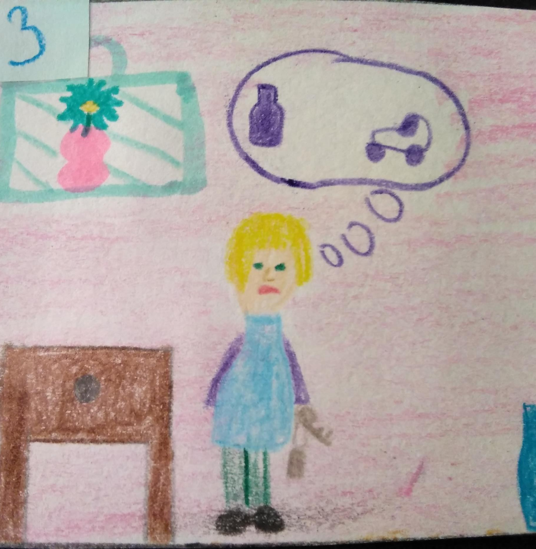
Tadkowi brakło alkoholu więc stwierdził, że pojedzie do sklepu go kupić.

Slide 5
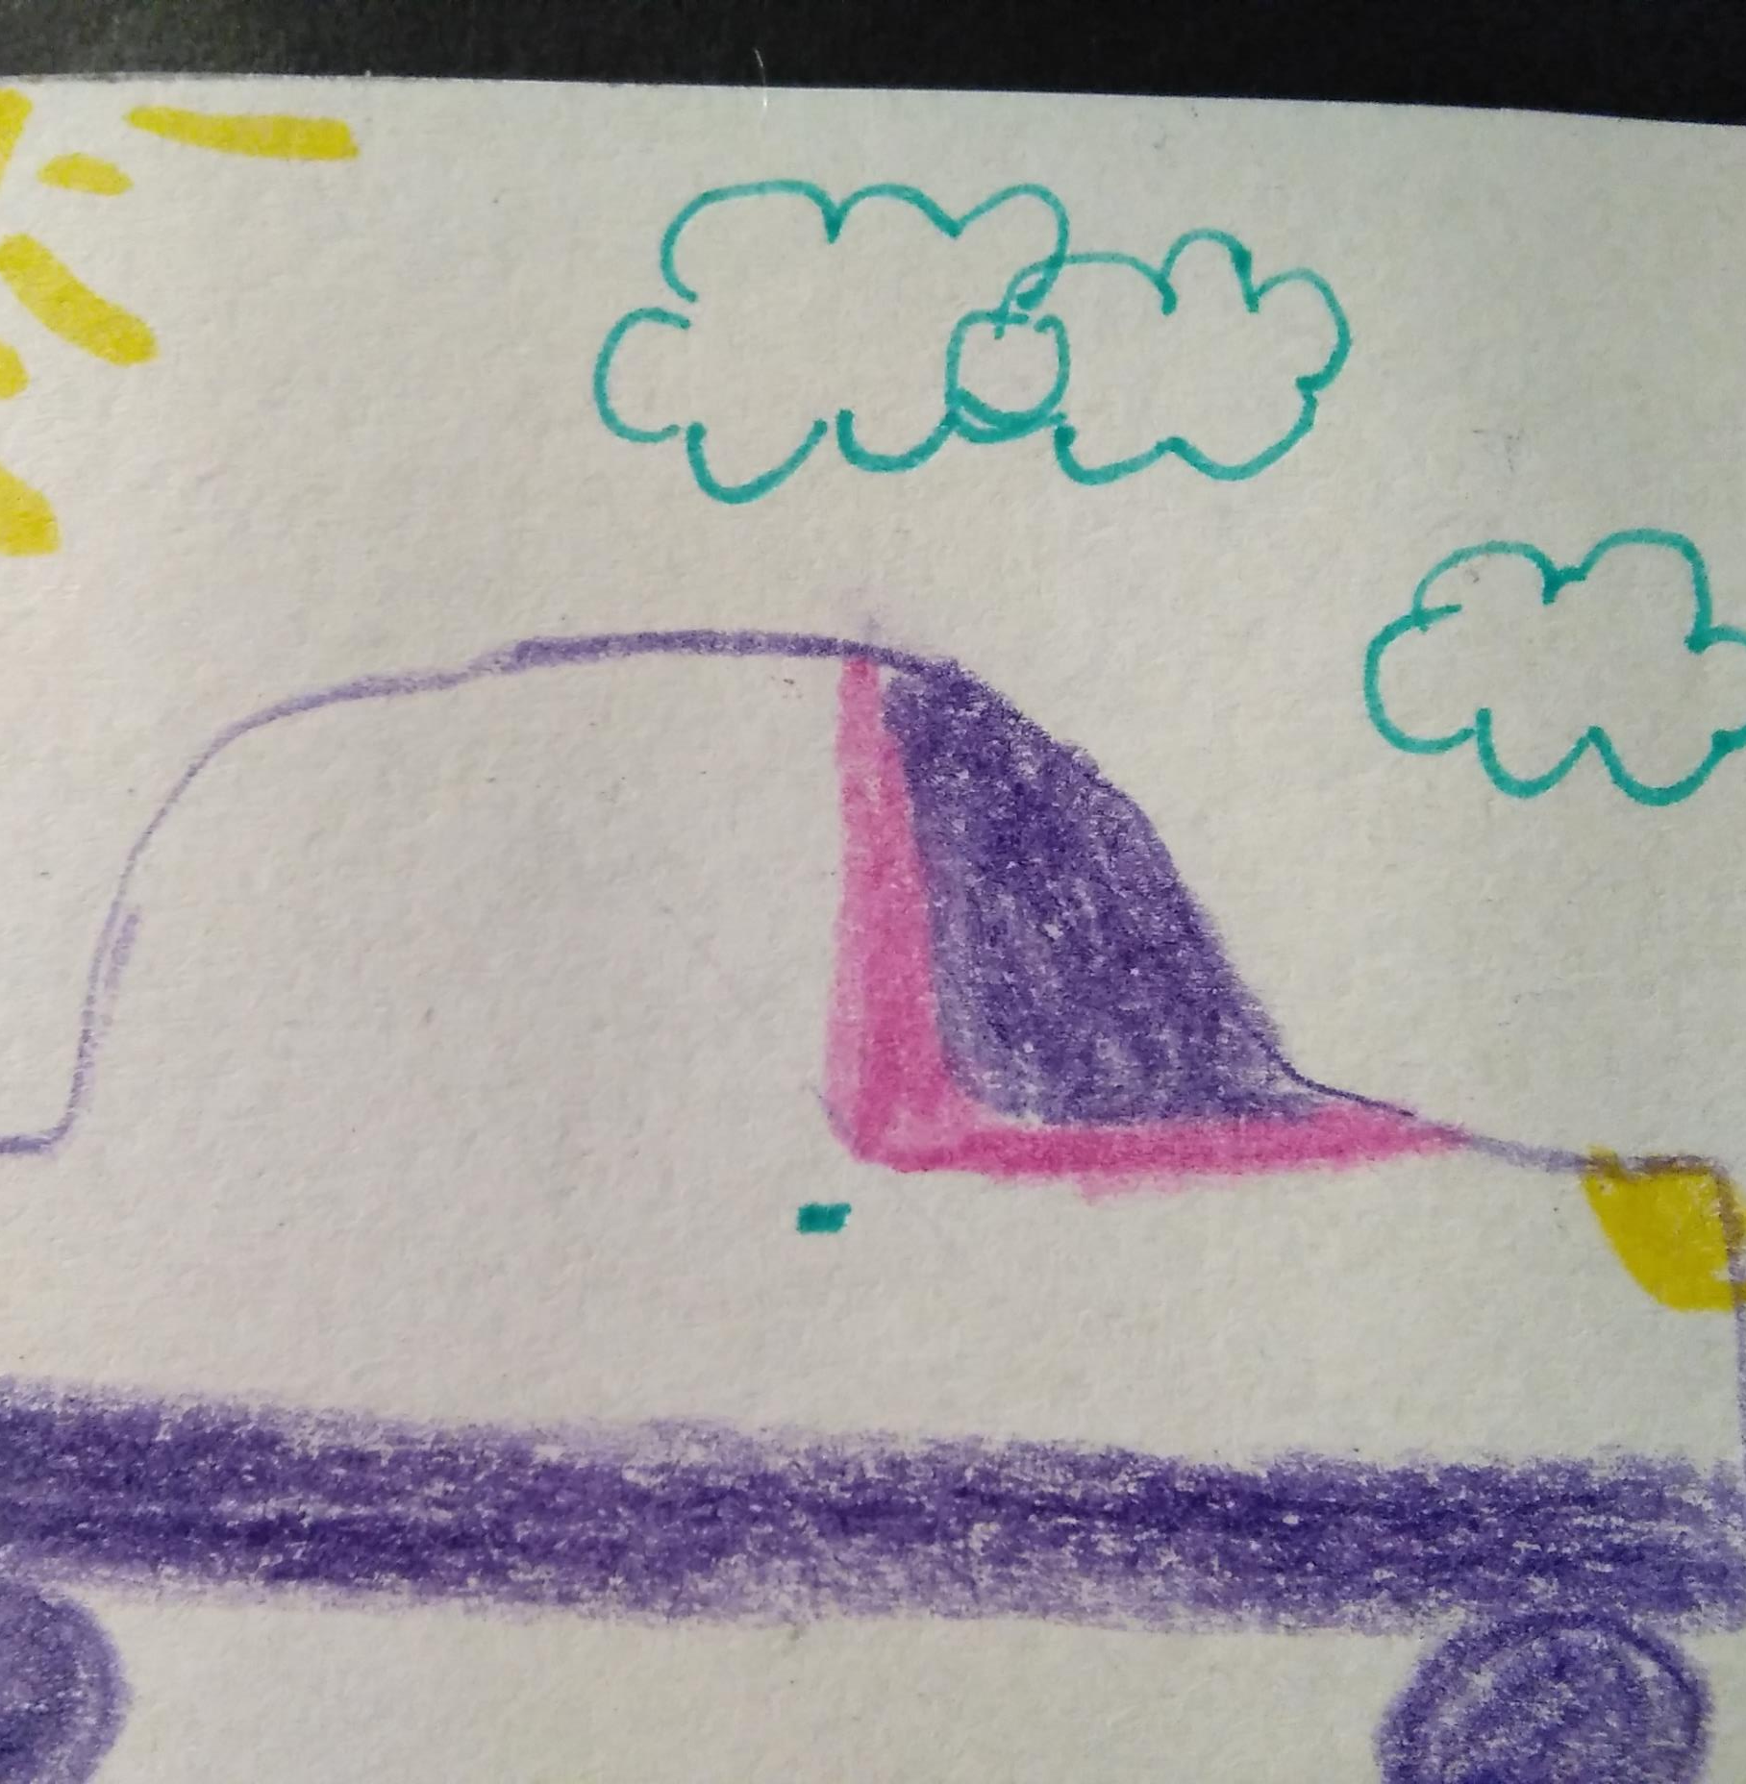
Auto stoi na zewnątrz.

Slide 6
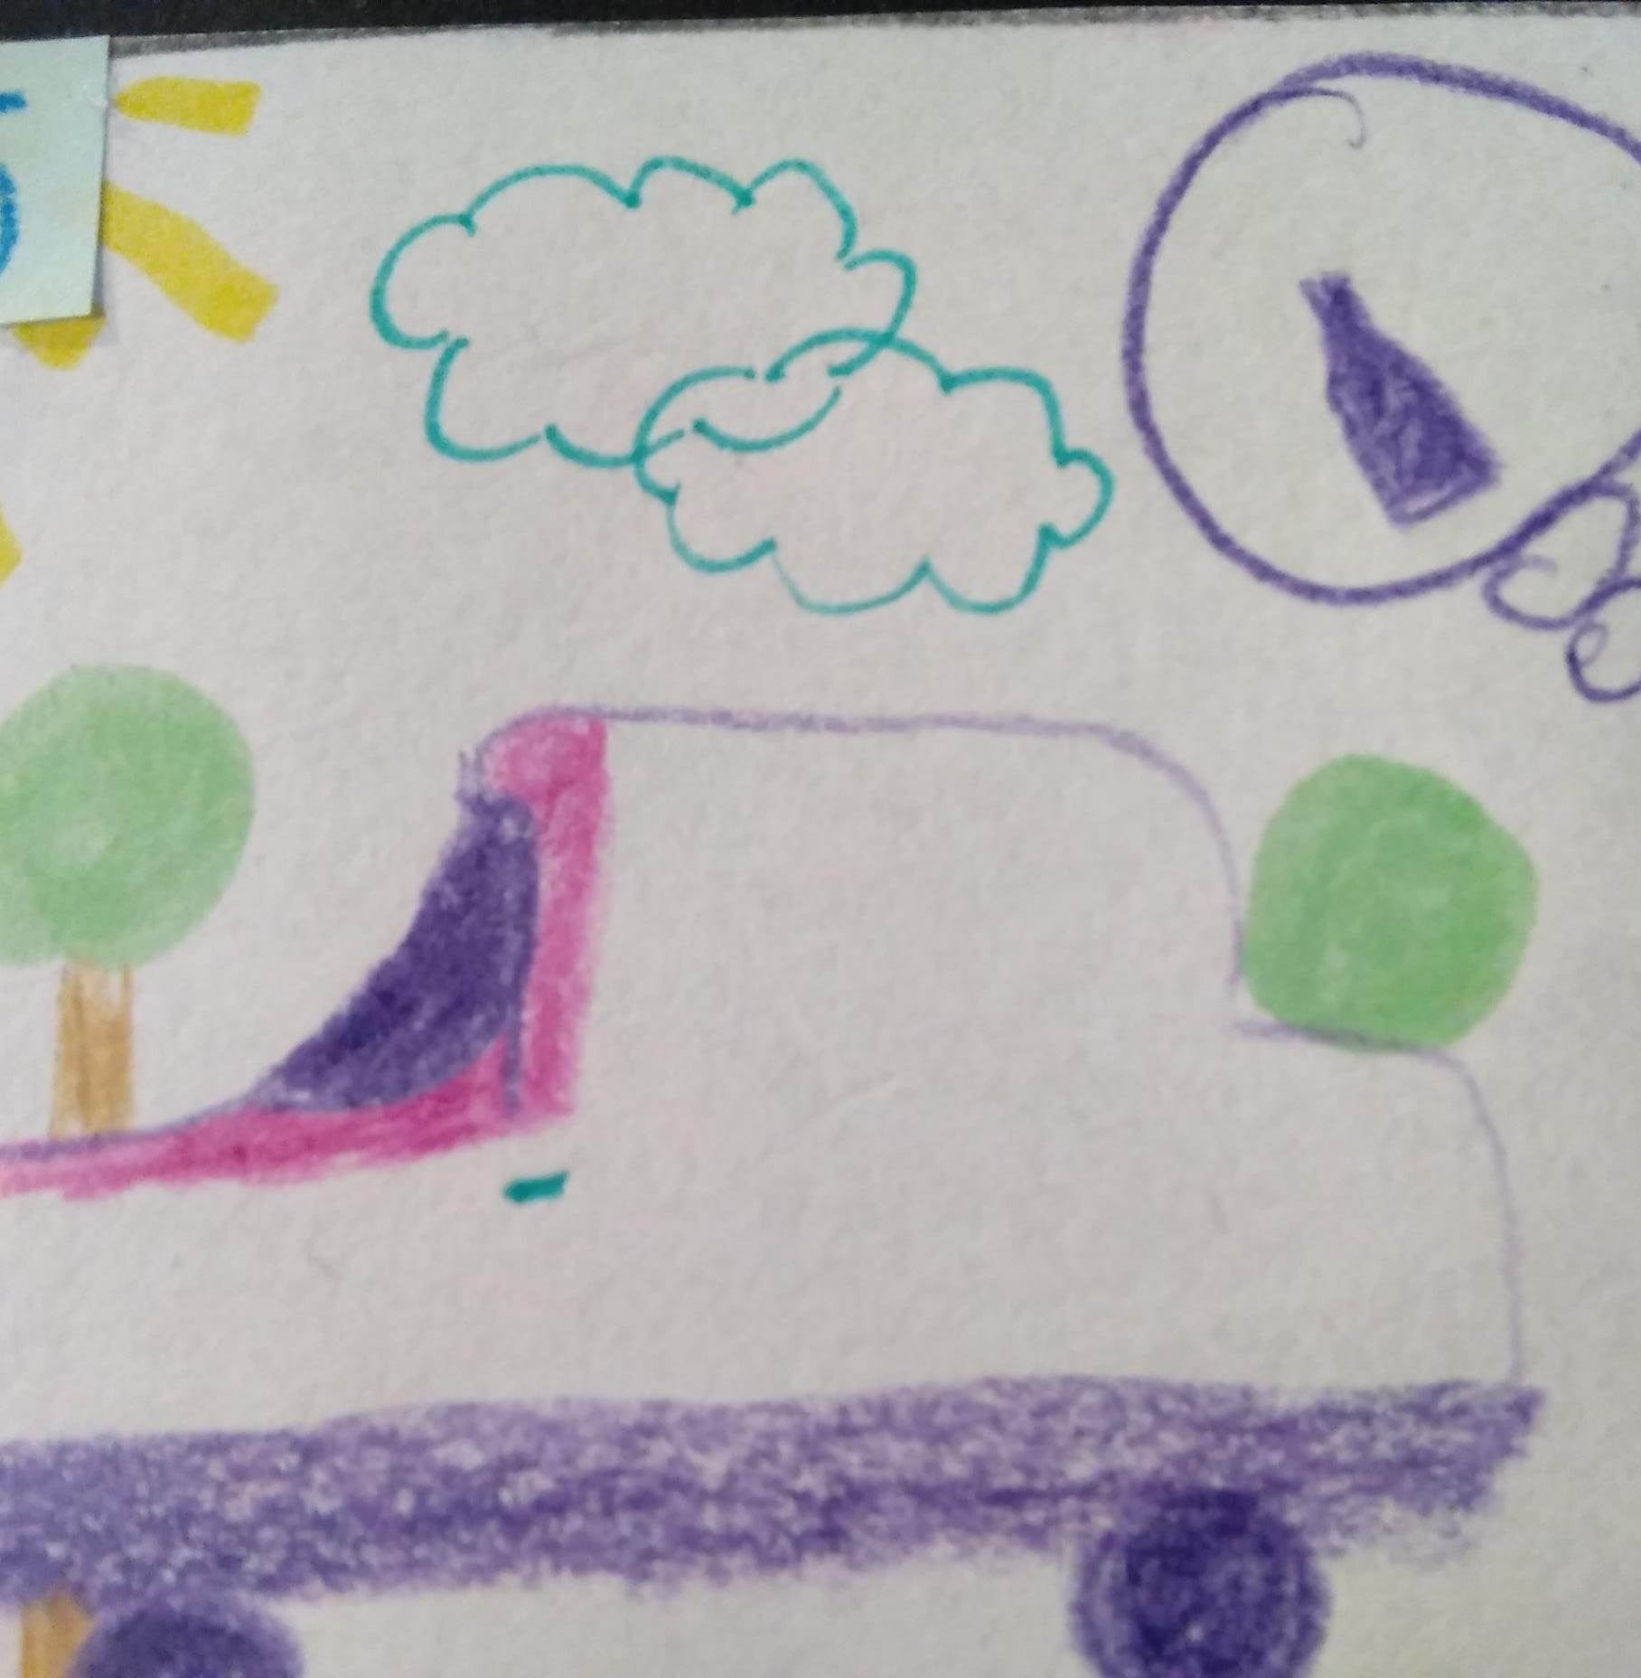
Tadek szykuje się do jazdy.

Slide 7
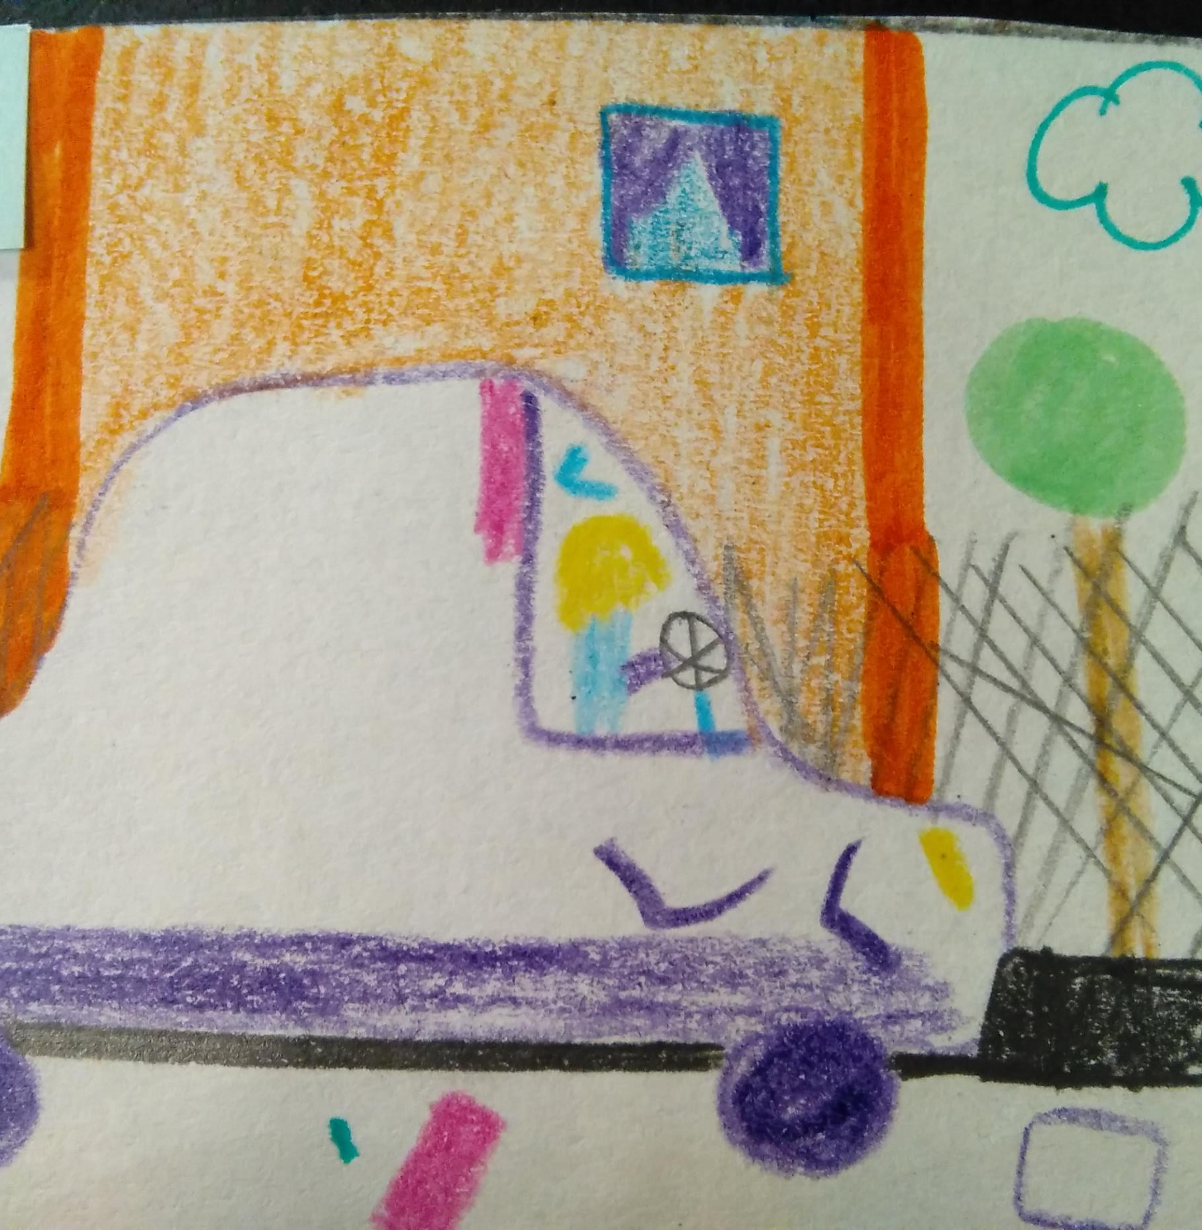
Jak widzimy kierowca się rozbił.

Slide 8
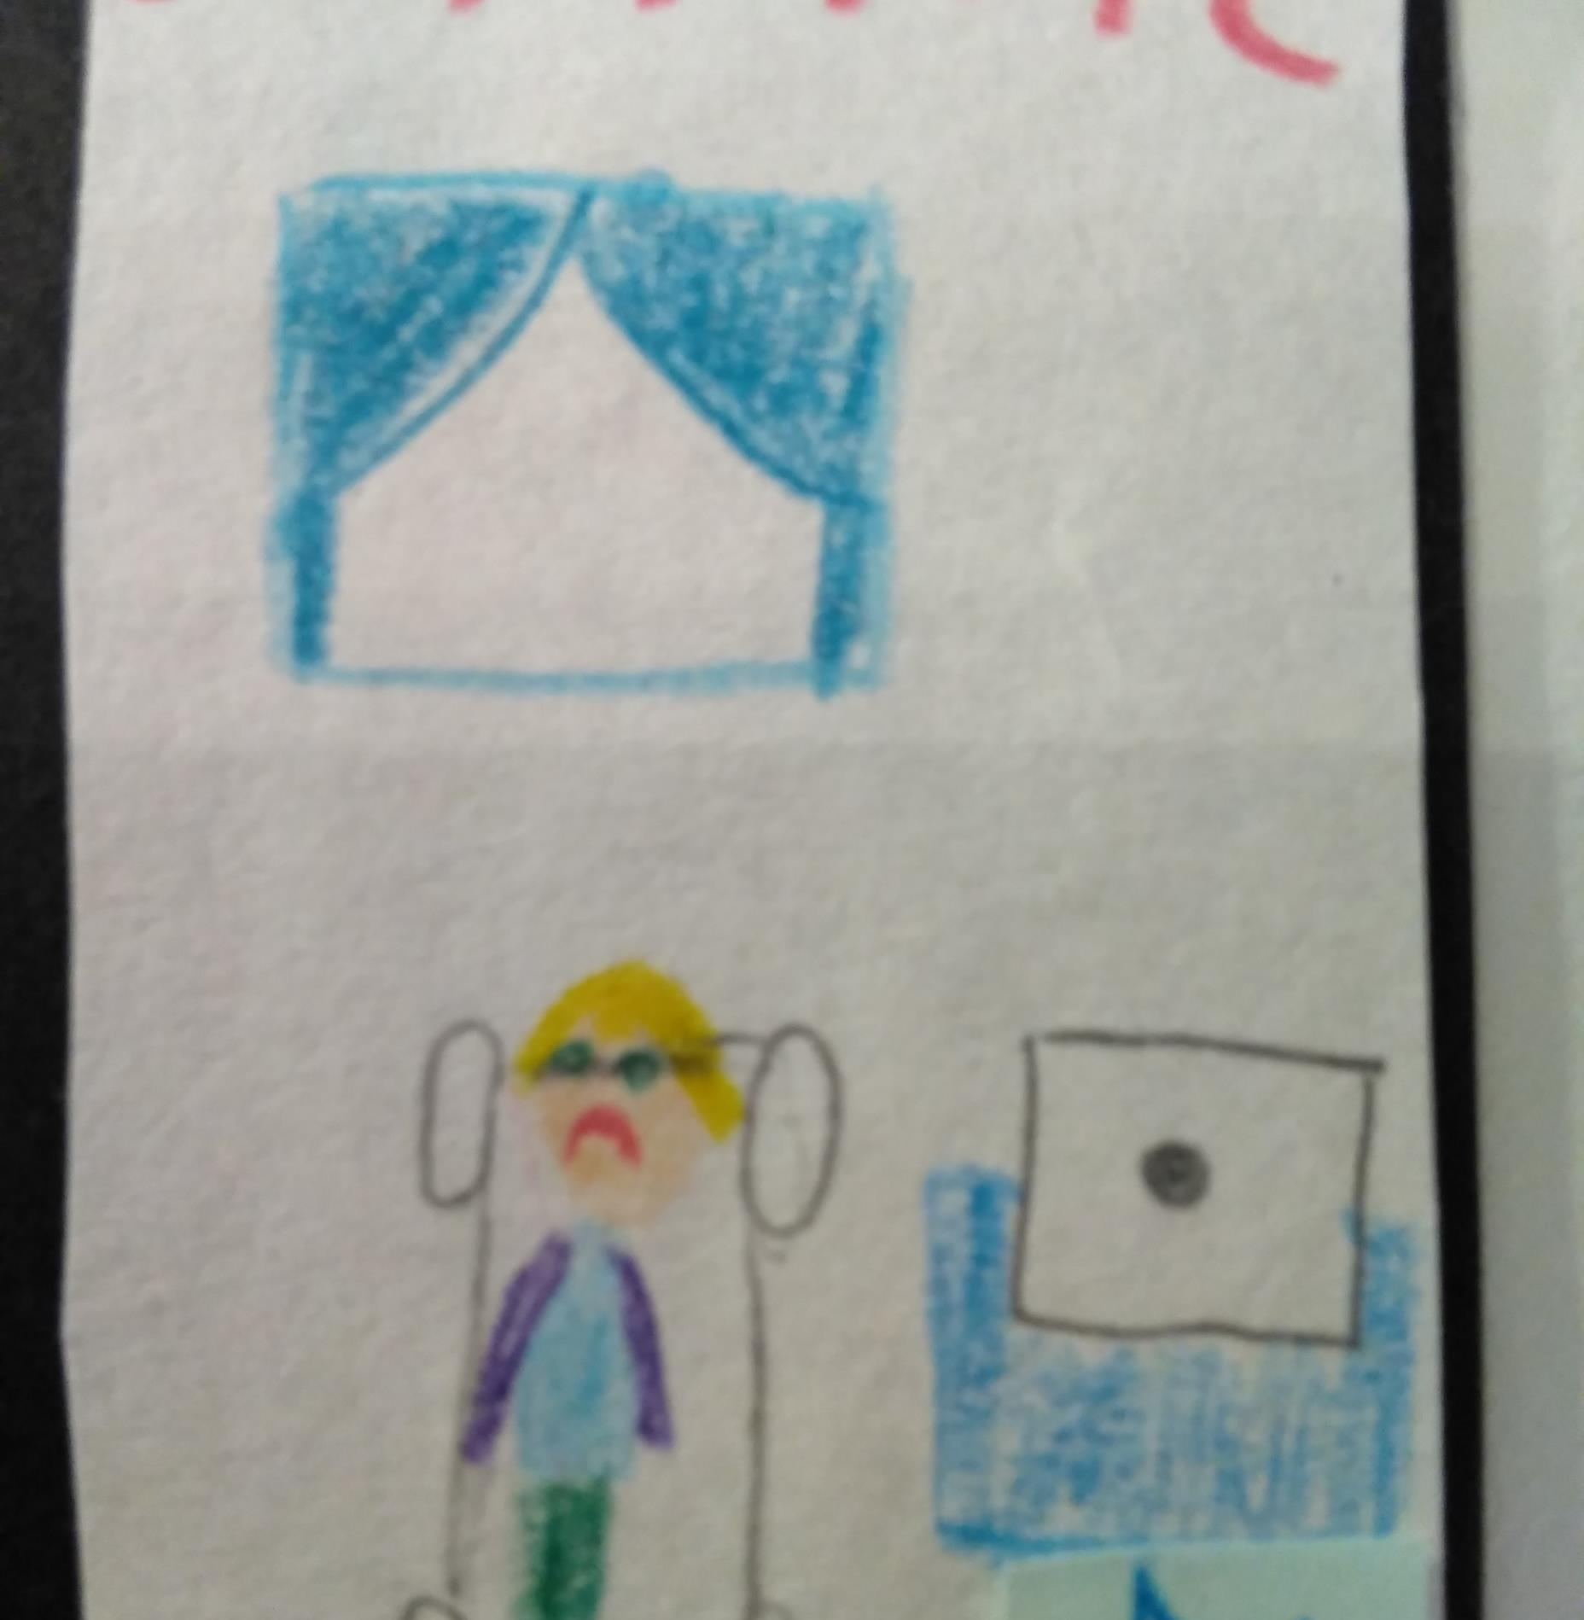
Tadek się rozbił i trafił do szpitala. Jest niezadowolony…

Slide 9
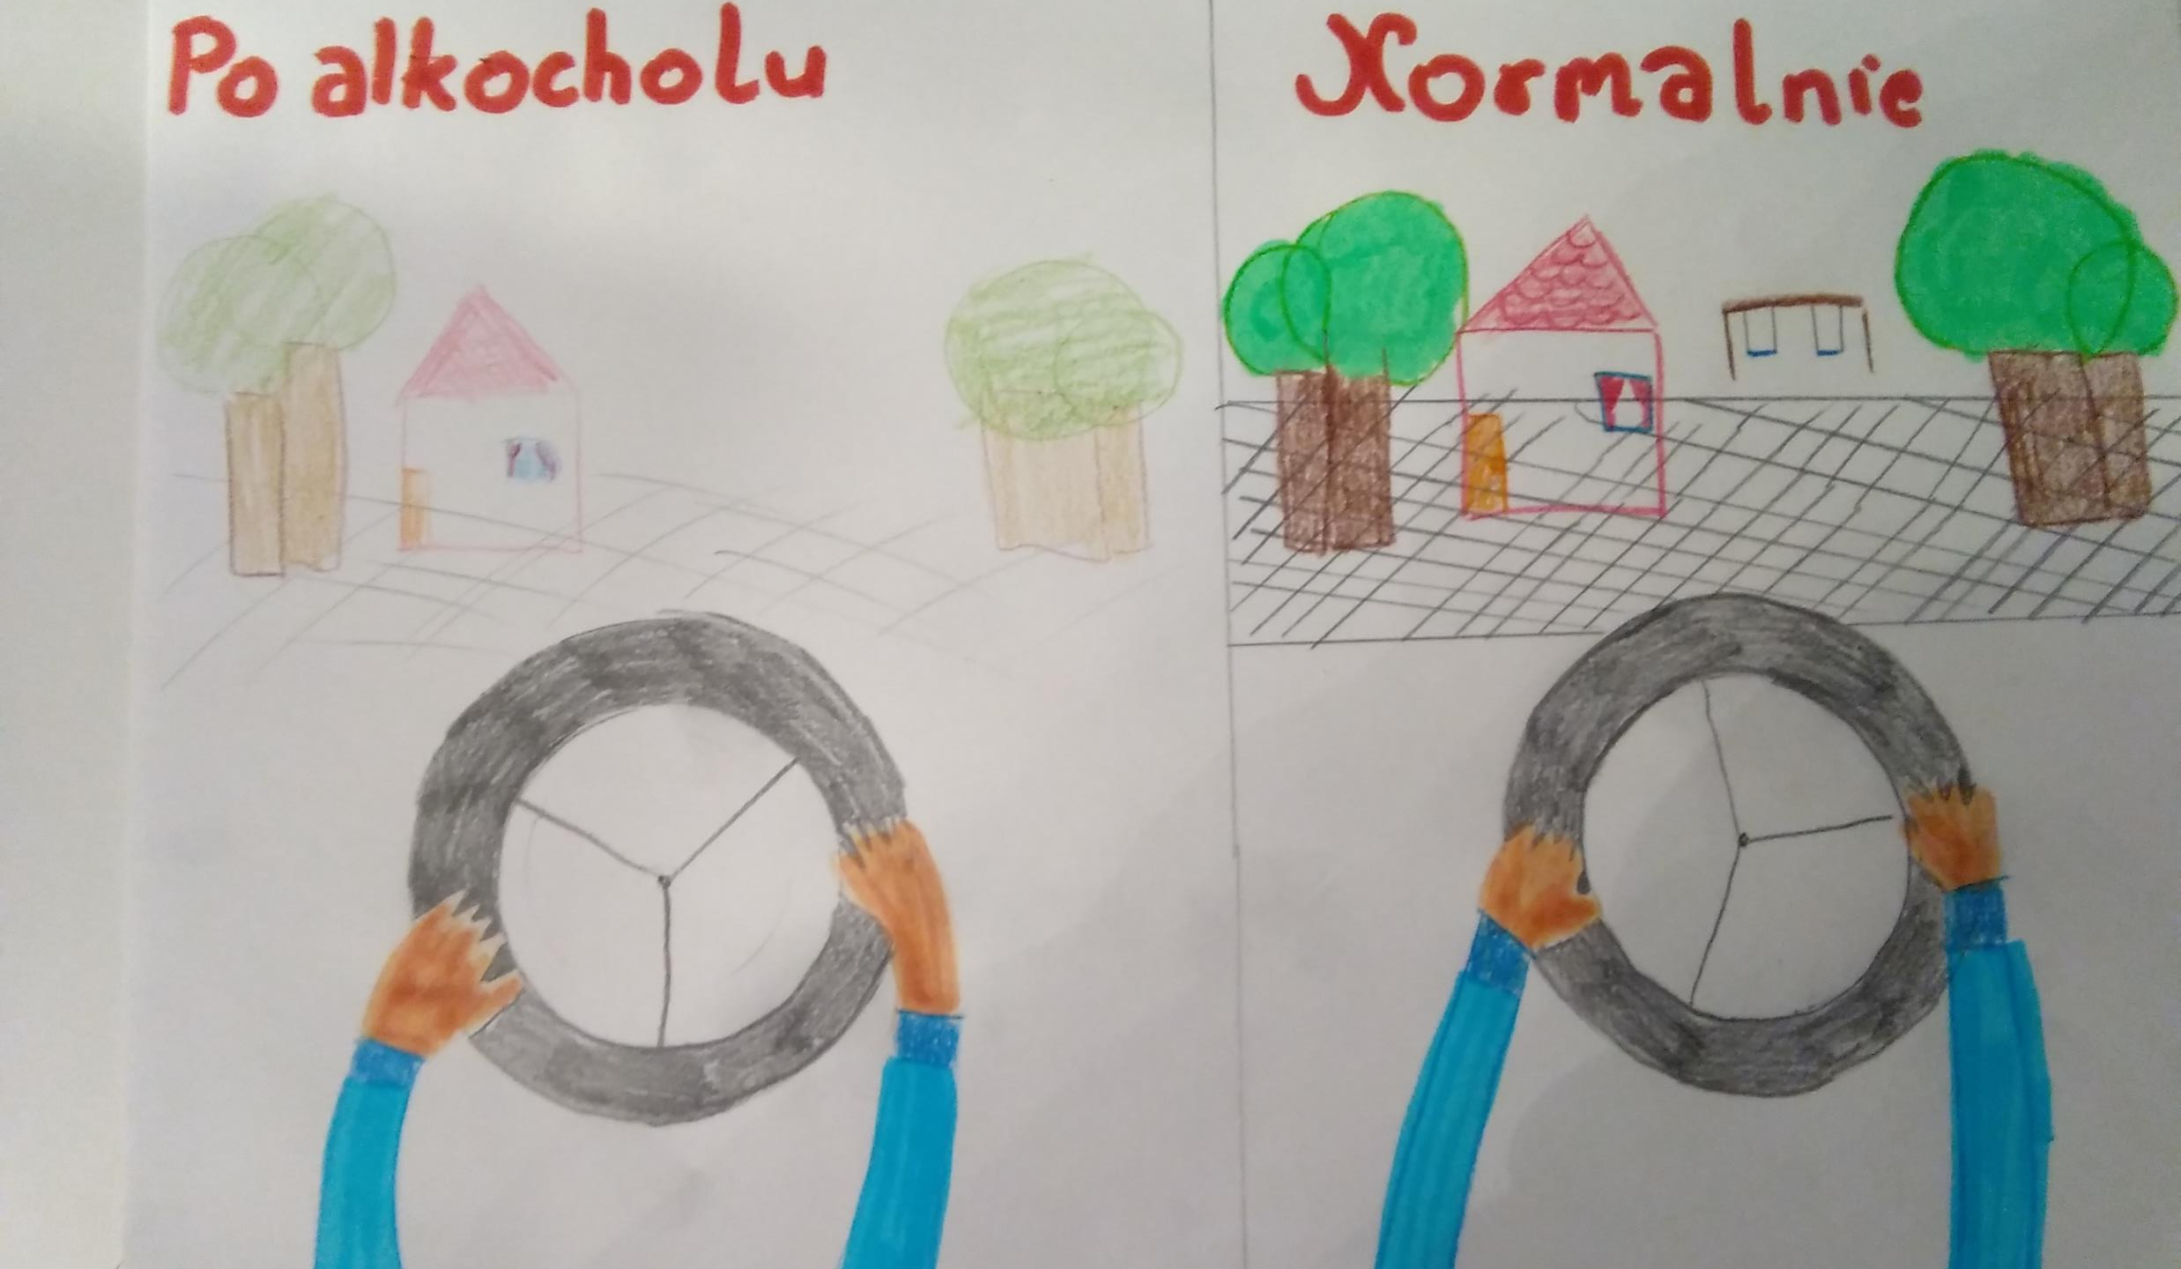
Alkohol zmniejsza pole widzenia
Po alkoholu
Przed wypiciem
KRÓTKO O TYM PO CO JEST AKCJA „NO PROMIL NO PROBLEM’’
JEST ONA PO TO BY PRZESTRZEGAĆ I UŚWIADAMIAĆ LUDZI BY POD WPŁYWEM ALKOHOLU NIE PROWADZIĆ POJAZDU.

Slide 10
DZIĘKUJE ZA UWAGĘ!
ZDJĘCIA ZROBIONE PRZEZE MNIE (PRACE WYKONAŁAM RÓWNIEŻ JA).
MAM NADZIEJĘ, ŻE SIĘ SPODOBAŁO ☺

